Slide 1
Tengelyek, csapágyak

Slide 2
Tengelyek
Fogalma: Kör, vagy körgyűrű (cső) keresztmetszetű, hosszúkás gépelem, amelynek feladata a gép álló és forgó részei közötti kapcsolat létrehozása, forgatónyomaték átvitele.

Slide 3
Csoportosításuk szerepük szerint:
- álló tengely, mely forgó alkatrészt hord
pl. kerékpár kerekei
- forgó tengely, ami együtt forog a hozzá kapcsolódó alkatrésszel
pl. vasúti kocsi kereke, traktor hajtott kereke

Slide 4
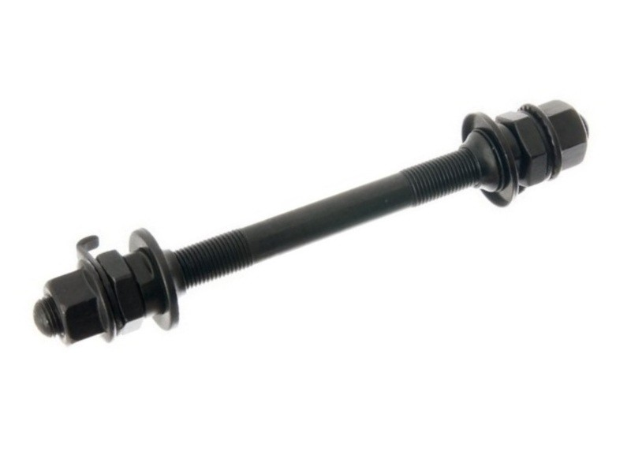
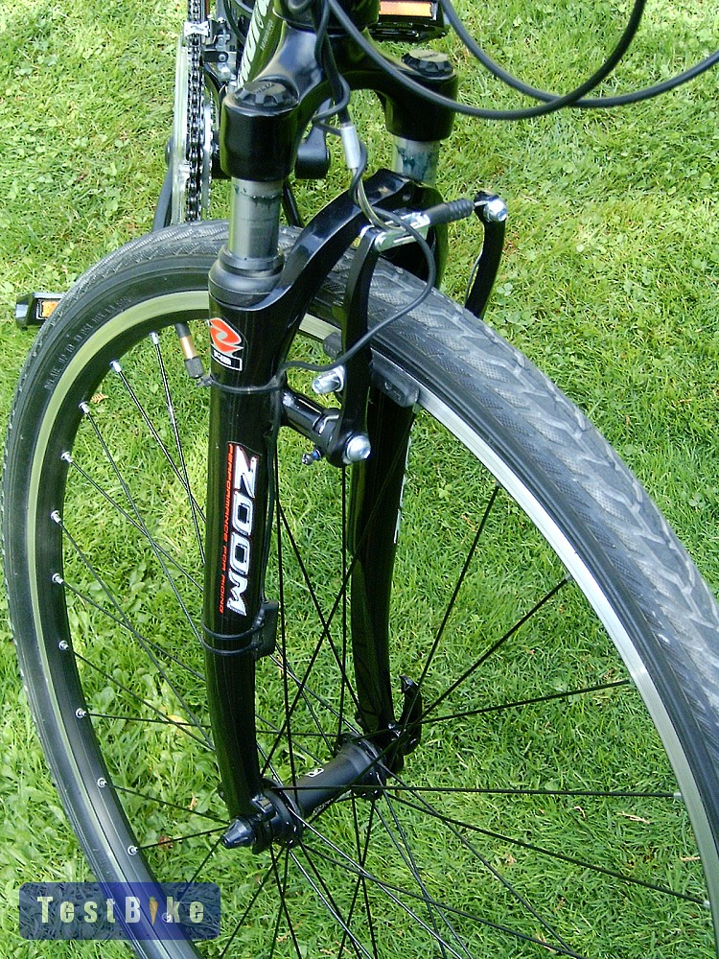
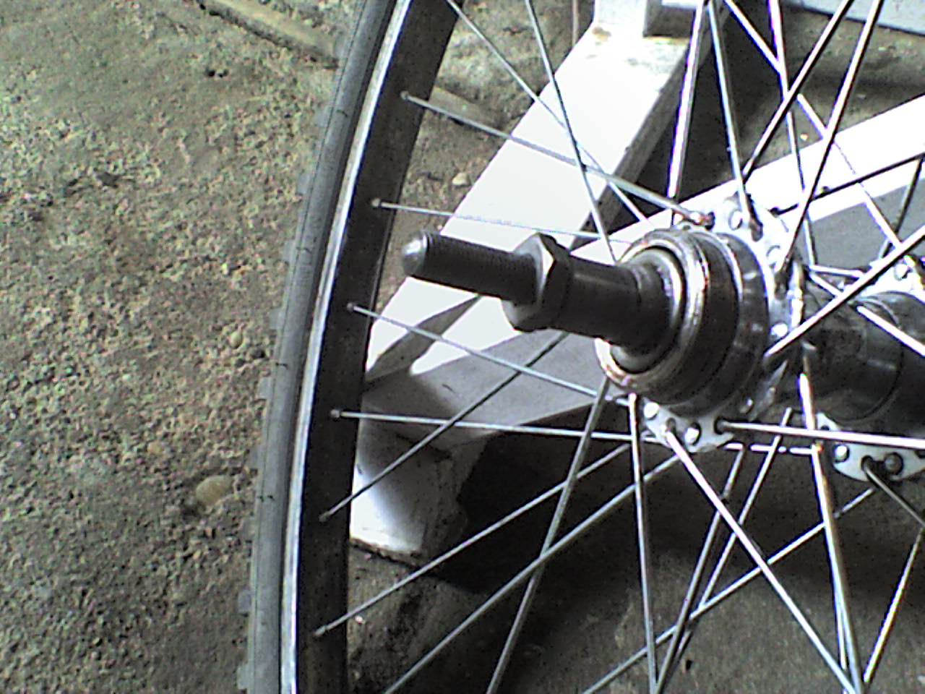
Állótengelyek

Slide 5
Forgótengely

Slide 7
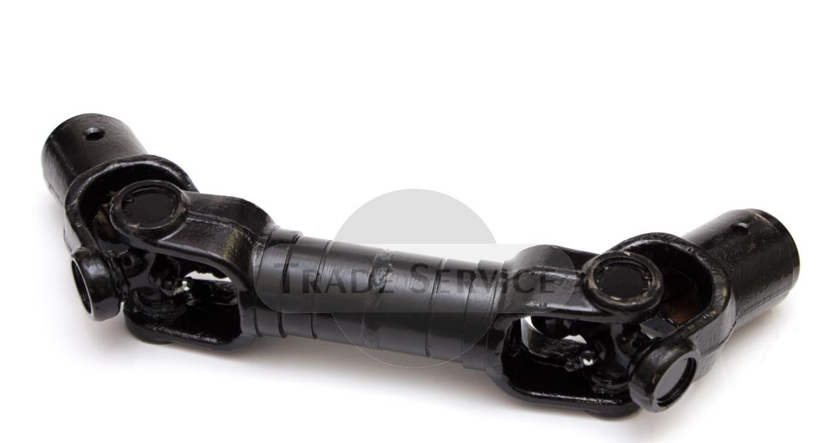
Speciális tengelyek:
- kardántengely
- bütykös tengely pl. vezérműtengely

Slide 8
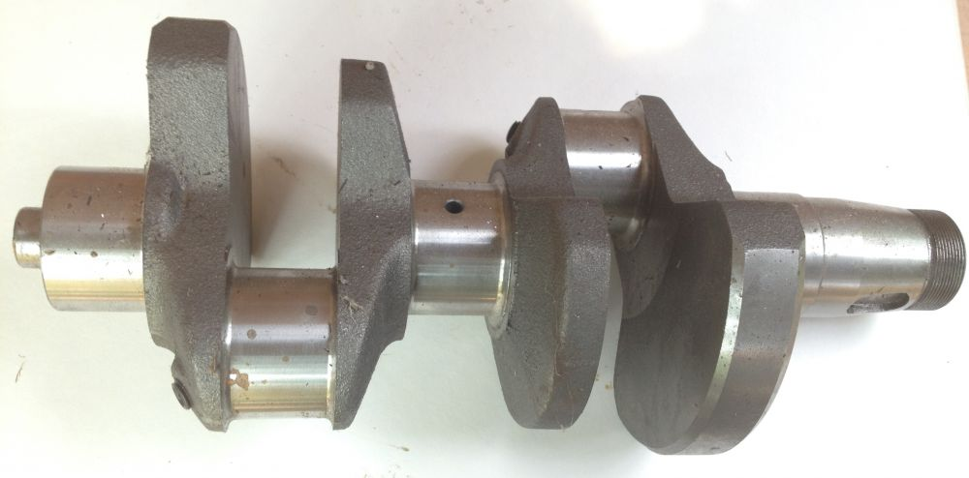
Motorban található főtengely
-főtengely

Slide 9
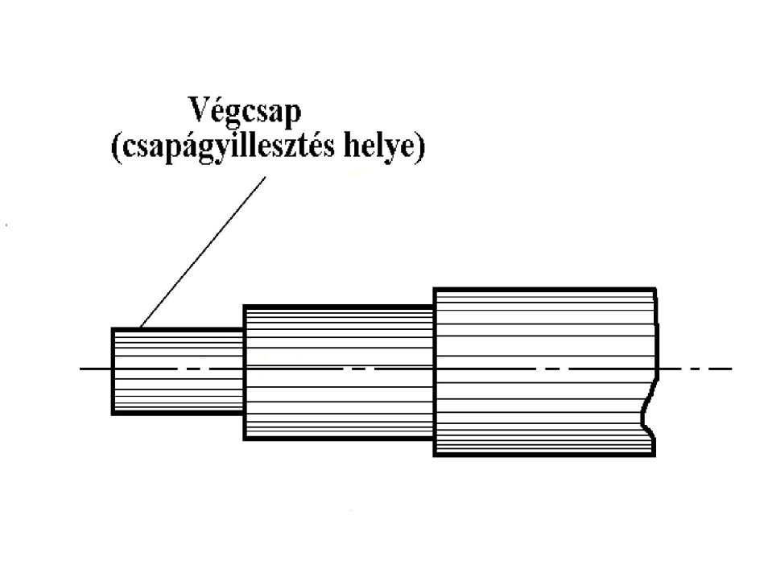
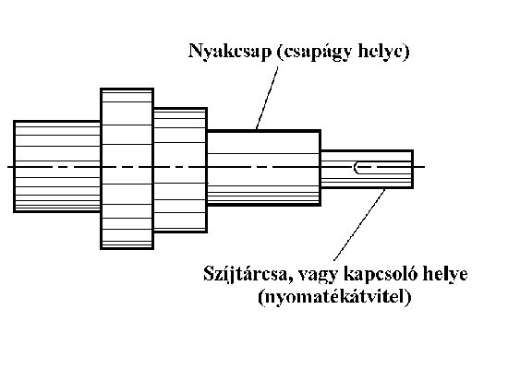
Tengelyek részei:
A tengely csapágyhoz illeszkedő része a csap:
- Ha a csap a tengely végén van, végcsapnak nevezzük.
- Ha a tengely közbülső részén helyezkedik el, nyakcsapnak nevezzük

Slide 10
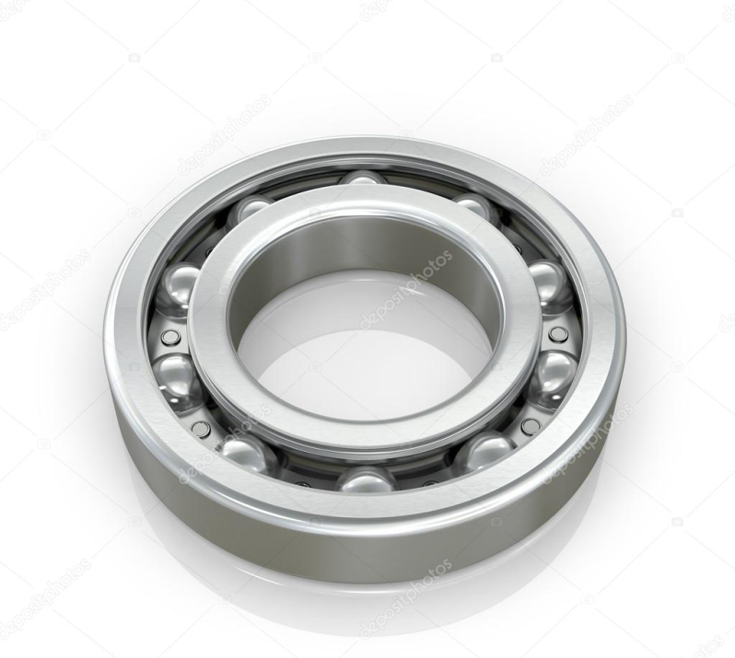
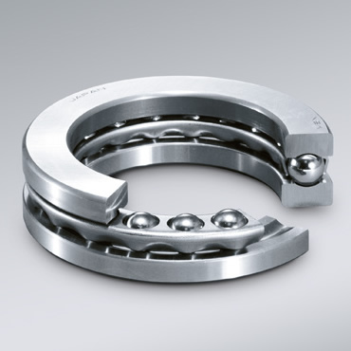
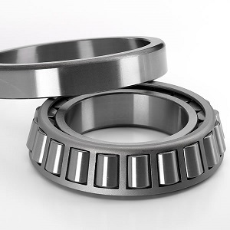
Csapágyak
A forgó alkatrészek alátámasztására szolgáló gépelemeket csapágyaknak nevezzük.

Slide 11
Csapágyak feladata:
- forgó alkatrészek, tengelyek alátámasztása, rögzítése
- forgó mozgás biztosítása súrlódás csökkentése

Slide 12
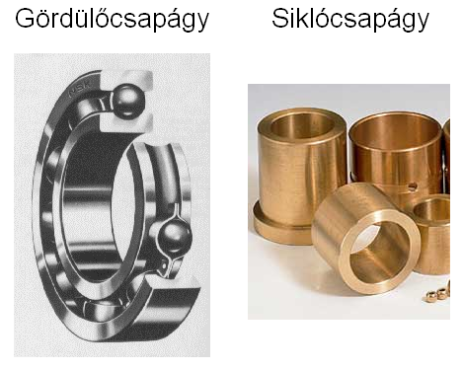
Csapágyak fajtái:
- csúszócsapágy (sikló)
- gördülőcsapágy

Slide 13
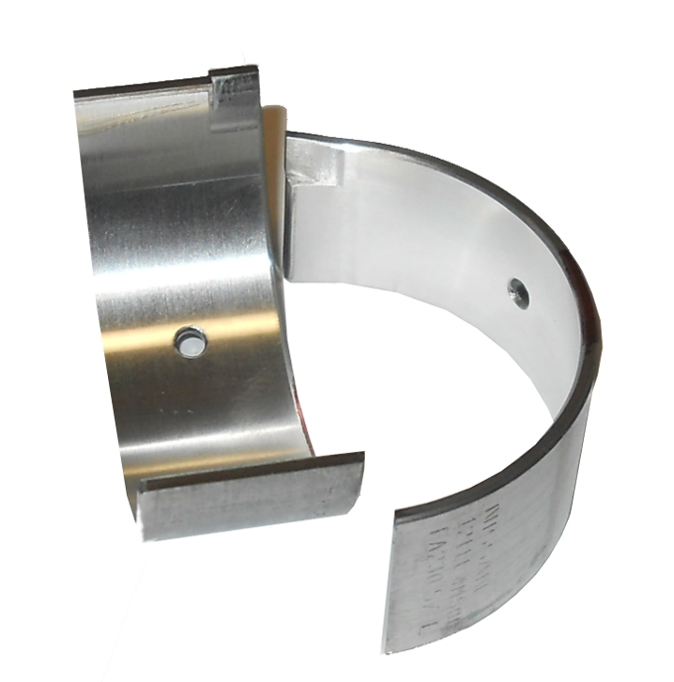
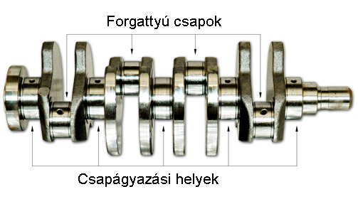
Siklócsapágyak
Siklócsapágyak fajtái:
- osztatlan
- osztott: két részből áll a beszerelhetőség miatt.
pl. főtengelycsapágy

Slide 14
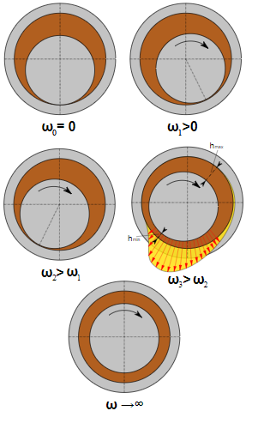
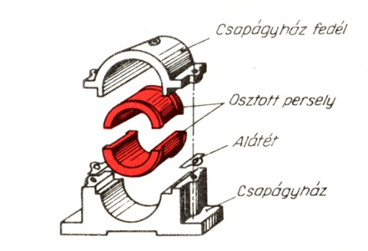
Osztott siklócsapágy
Olajozás!!!!

Slide 15
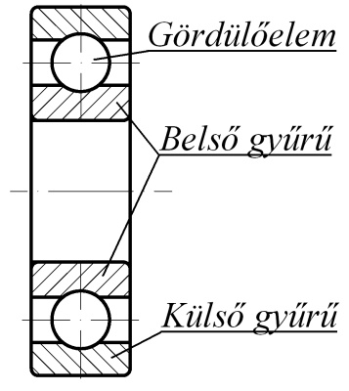
Gördülőcsapágyak
Azokat a csapágyakat, melyeknél az álló és a forgó rész közé gördülő testeket helyeznek, gördülő csapágyaknak nevezzük.
Részeik: - külső és belső gyűrű
- kosár
- gördülő testek

Slide 16
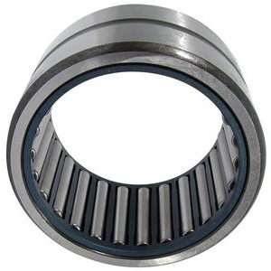
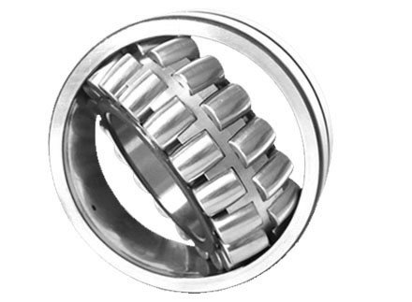
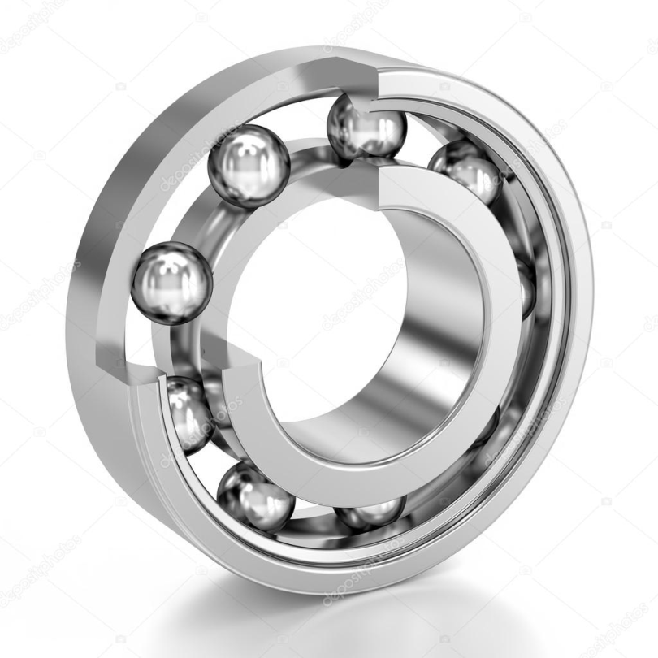
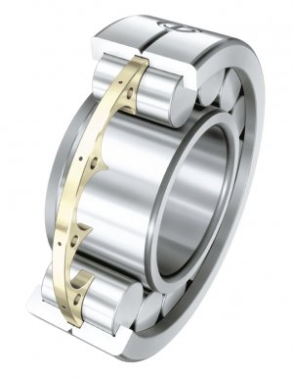
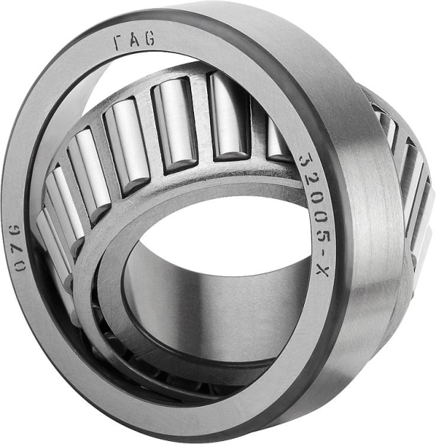
Csoportosításuk:
Gördülőtestek alakja szerint:
- golyós 1
- kúpgörgős 2
- hengergörgős 3
- tűgörgős 4
- hordógörgős 5
5
4
1
3

Slide 17
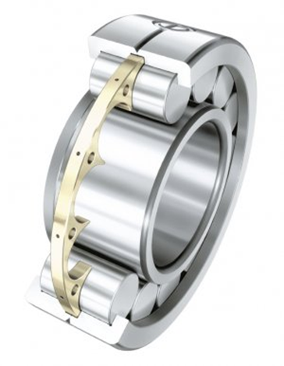
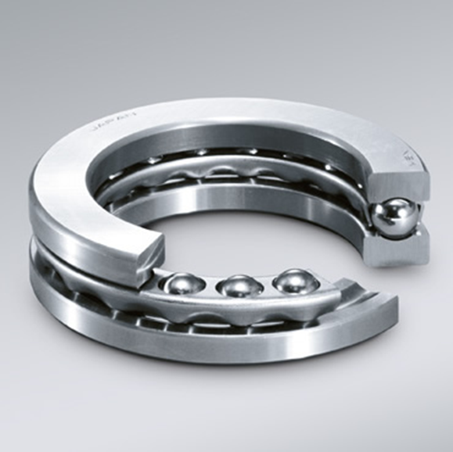
Csapágyak csoportosítása a terhelés felvétele (iránya) szempontjából:
terhelés felvétele szempontjából lehetnek:
- sugárirányú terhelést átvivő radiális csapágy 1 kép
- tengelyirányú terhelést átvivő axiális csapágy 2 kép
- mindkét irányú terhelést átvivő radix csapágy
2
1

Slide 18
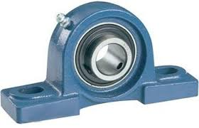
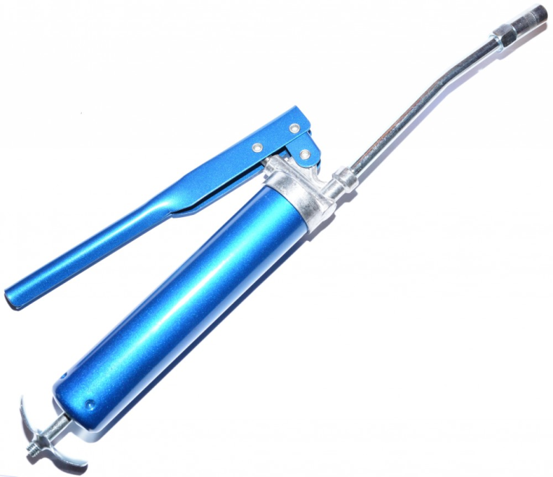
Csapágyak megfelelő kenéséről gondoskodni kell! Zsírozás!!
Zsírzógomb Zsírzó

Slide 19
Gördülőcsapágyak előnyei:
- kis súrlódás
- gyors cserélhetőség
- kevés kenőanyag igény
Hátrányai:
- drágább a csúszócsapágynál
- precíz szerelést igényel
- leszerelése speciális szerszámmal lehetséges

